Slide 1
ПРОСМОТР И ПОИСК ПО ОТДЕЛЬНЫМ ДИСЦИПЛИНАМ
ARDI — программа обеспечения доступа к результатам исследований в интересах развития инноваций
Research4Life — государственно-частное партнерство, объединяющее пять программ:

Slide 2
План
Введение
Доступ к порталу ARDI
Просмотр портала ARDI
Поиск по названию (журналы и книги по отдельности)
Поиск по теме (журналы и книги в совокупности)
Поиск по языку (журналы и книги в совокупности)
Поиск по издательству (журналы и книги в совокупности)
Базы данных, справочные материалы и коллекции в свободном доступе
Поиск на портале ARDI в системе Summon
Коллекции по странам
Поиск/скачивание статьи и экспорт ссылки на журнал
Устранение неполадок и техническая поддержка
Настоящая публикация распространяется на условиях лицензии Creative Commons Атрибуция-СохранениеУсловий 4.0 Всемирная (CC BY-SA 4.0).

Slide 3
Учебные задачи
Понять, как получить доступ на портал ARDI.
Изучить тематический охват коллекций ARDI.
Освоить эффективные способы просмотра портала ARDI.
Разобраться в материалах по отдельным странам.
Освоить эффективный поиск на портале ARDI.

Slide 4
Справочная информация о программе ARDI
Создана в 2009 году.
Полное название — Программа обеспечения доступа к результатам исследований в интересах развития и инноваций.
Координируется Всемирной организацией интеллектуальной собственности (ВОИС) в партнерстве с крупными издательствами.
ARDI обеспечивает доступ к научной литературе в различных областях науки и техники.
ARDI предоставляет 125 странам, районам и территориям доступ к 8,6 тыс. журналов, 34 тыс. книг и 40 прочим источникам информации от 70 издаталей (апрель 2020 г.).
См. https://www.wipo.int/ardi/ru/index.html.

Slide 5
Доступ к порталу ARDI
Доступ к порталу ARDI осуществляется через:
главную страницу Research4Life http://login.research4life.org;
веб-сайт ARDI https://www.wipo.int/ardi/ru/index.html.
Все сотрудники зарегистрированных учреждений могут войти на портал ARDI, введя имя пользователя и пароль.
Доступ возможен со стационарных компьютеров, ноутбуков и мобильных телефонов.
Данные для доступа обычно можно получить в библиотеке учреждения.

Slide 6
Портал ARDI
Доступ осуществляется через веб-сайт ARDI https://www.wipo.int/ardi/ru/index.html.
На вкладке Доступ к ARDI пользователи могут посмотреть, какие ресурсы доступны на портале ARDI.
Если вход не выполнен, в правом верхнем углу страницы доступа к ресурсам появится надпись ЛОГИН для доступа.

Slide 7
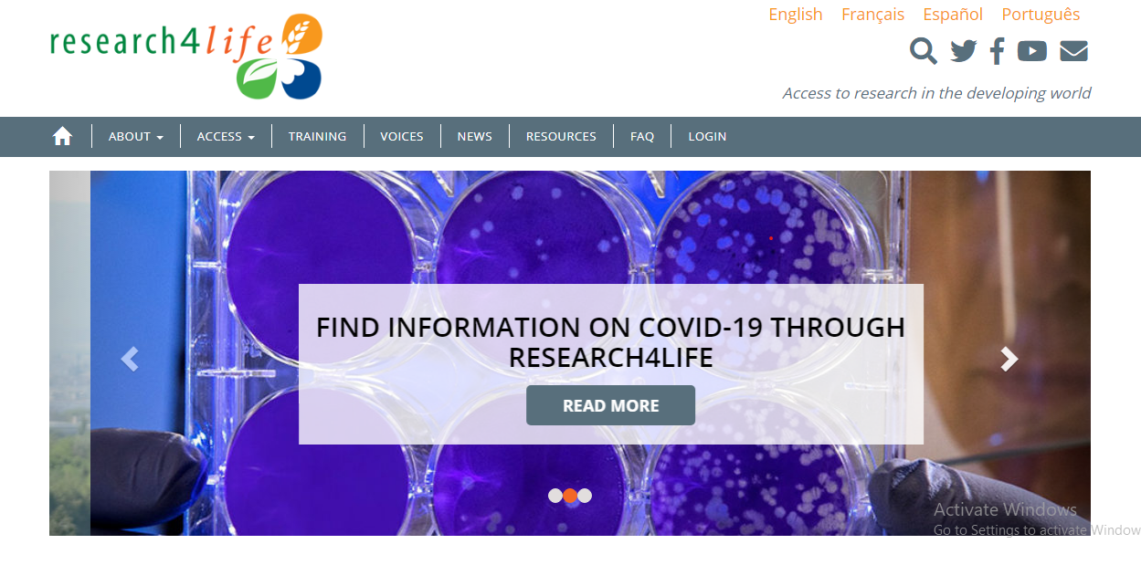
Вход на портал Research4life
Войти на портал ARDI можно также через веб-сайт Research4life https://www.research4life.org/.
В обоих случаях пользователям потребуется ввести данные для доступа.

Slide 8
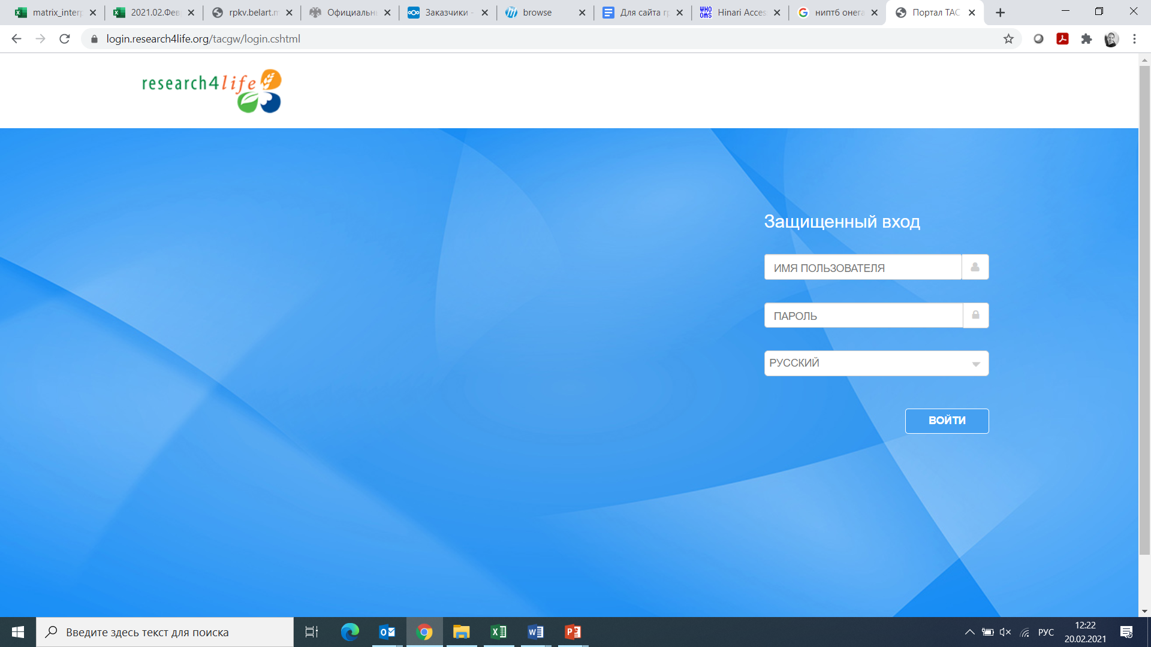
Вход на портал ARDI
Помните о том, что и в имени пользователя, и в пароле различаются регистры букв, а пробелы не допускаются.
Пользователи из учреждений, получающие доступ к ARDI с аутентификацией по IP-адресу, при нахождении в помещении учреждения не вводят имя пользователя и пароль; вход осуществляется автоматически.

Slide 9
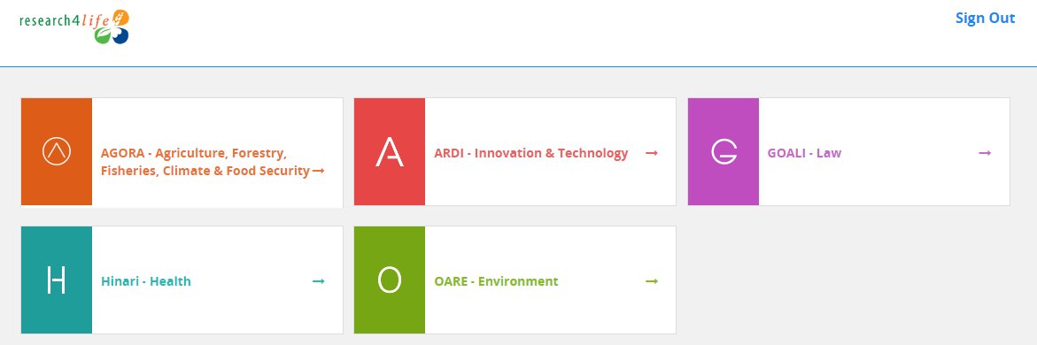
Выбор программы Research4life
После входа появляется страница выбора программы.
Выберите ARDI.

Slide 10
Просмотр портала ARDI
Поиск на портале ARDI можно вести по следующим параметрам:
название (перечень журналов и книг в алфавитном порядке);
тема;
язык;
издательство.
Зеленый знак рядом с названием означает, что этот материал доступен для пользователей из данного учреждения.
Восклицательный знак на сером фоне означает, что материал недоступен для пользователей из данного учреждения.
!

Slide 11
Поиск по названию (журналы и книги по отдельности)
Коллекции журналов и книг перечислены в алфавитном порядке на целевой странице.
Пользователи могут просмотреть полный список журналов/книг
ИЛИ
выбрать первую букву названия журнала или книги.

Slide 12
Пример: просмотр журналов на букву L
Выберите букву L в разделе «Журналы».
Откроется список первых 25 названий.
С помощью выпадающего меню можно выбрать отображение 25, 50, 100 или всех элементов или переходить на предыдущие (<) или следующие (>) страницы (соответствующие кнопки расположены внизу страницы).
На странице отобразятся наименования журналов / электронных книг; более подробную информацию можно получить с помощью нажатия на нужное название.

Slide 13
Поиск журналов/книг по ключевым словам
В верхней части страниц с перечислением журналов/книг имеется окно поиска.
Для поиска определенных наименований в алфавитном или полном перечне журналов/книг можно использовать ключевые слова.
См. ниже пример поиска журналов по слову «машиностроение».
По слову «машиностроение» найдено 2545 журналов. Для поиска среди книг войдите в раздел Коллекции книг.
Для поиска журналов введите «машиностроение» в окно поиска и нажмите кнопку Поиск.

Slide 14
Поиск по теме (журналы и книги в совокупности)
ARDI классифицирует свои материалы по определенным темам.
Для просмотра материалов ARDI по определенной теме нажмите на кнопку «Темы».
Выберите тему из выпадающего списка, и на экране отобразятся материалы, соответствующие данной категории.

Slide 15
Пример
При выборе темы Астрономия открывается перечень из 26 журналов и 46 книг (февраль 2021 г.).

Slide 16
Поиск по языку (журналы и книги в совокупности)
Материалы на портале ARDI могут быть доступны на разных языках.
Большинство журналов по тематике ARDI публикуются на английском языке, но есть и журналы на других языках.
Это помогает вести исследования на местном уровне.
Для отображения выпадающего меню по языкам на портале ARDI нажмите на кнопку «Языки» в горизонтальном меню на странице «Доступ к ресурсам».

Slide 17
Примеры журналов/книг, доступных на французском языке
На французском языке доступно 497 журналов и 485 книг (февраль 2021 г.).

Slide 18
Поиск по издательству (журналы и книги в совокупности)
Для отображения выпадающего списка издательств на портале OARE нажмите на кнопку «Издательства» в горизонтальном меню на странице «Доступ к ресурсам».
Выберите из выпадающего списка интересующее вас издательство.

Slide 19
Примеры журналов/книг издательства Elsevier
На портале доступно 2976 журналов и 20 074 книги издательства Elsevier (февраль 2021 г.).

Slide 20
Базы данных для исследований
В базах данных для исследований содержится перечень полезных материалов, полный текст которых доступен пользователям Research4Life.
Некоторые из них носят междисциплинарный характер, некоторые относятся к дисциплинам по профилю ARDI.
Среди них CiteSeer X, FSTA - Food Science and Technology Abstracts; CAB Abstracts, Dimensions, Scopus и многие другие базы данных с доступом к полнотекстовым версиям.
Следует иметь в виду, что издательства могут по своему выбору предоставлять доступ к базам данных и источникам ссылок — см. следующий слайд. Некоторые из этих ресурсов могут быть недоступны в отдельных странах.

Slide 21
Справочные материалы
Справочные материалы помогают в поиске первоисточников для работы, исследования или повседневного пользования.
Ссылка на справочные материалы в предметных областях, связанных с сельским хозяйством и смежными предметными областями или носящих общий характер, привязана к кнопке «Справочные материалы» на главной странице портала ARDI.

Slide 22
Коллекции в свободном доступе
Сейчас представителям научных кругов доступно множество качественных ресурсов, размещенных в открытом доступе.
На портале ARDI в разделе «Коллекции в свободном доступе» приведен перечень бесплатных платформ.
Среди материалов ARDI широкий спектр ресурсов открытого доступа — от журналов гибридного доступа до журналов открытого доступа.

Slide 23
Поиск на портале ARDI в системе Summon
Summon — поисковая машина наподобие Google.
Она дает пользователям возможность уточнить критерии поиска по ключевым словам, введя такие условия, как тип ресурса, дата публикации, дисциплина, предметные термины и язык.
Результаты поиска в системе Summon привязаны к материалам, доступ к которым открывает издатель в конкретной стране, и снабжены ссылкой на полнотекстовые версии.

Slide 24
Коллекции по странам
Чтобы посмотреть, к каким ресурсам издательства предоставили доступ для вашего учреждения, перейдите в
раздел «Материалы, предоставляемые издателями категориям учреждений в странах, районах, на территориях», ссылка на который размещена в нижней части веб-сайта ARDI — на странице «Право доступа», — или введите адрес страницы http://ardi.wipo.int/content/ru/country_offer.php.
Выберите страну, район или территорию (например, Афганистан).
Выберите категорию учреждения (например, университет/факультет/колледж).
Нажмите на кнопку «Найти».
Издательства, предоставившие доступ к ресурсам, будут перечислены ниже.
*Афганистану предоставлен доступ к 15 404 журналам по подписке и 100 315 платным изданиям.

Slide 25
Список издательств
Посмотреть, к каким ресурсам издательства предоставили доступ вашему учреждению, можно и с помощью списка «Издательства».
Список размещен на странице «Доступ к ресурсам» на сайте ARDI.
Список разделен на две части, озаглавленных «Вы имеете полный доступ» и «Зарегистрируйтесь для получения доступа».

Slide 26
Поиск, загрузка и экспорт ссылки на журнал
Упражнение
Давайте найдем журнальную статью Expanding the pipeline: the effect of participating in project lead the way on majoring in a STEM discipline («Расширение базы: участие в проектах стимулирует выбор точных наук в качестве основных дисциплин для изучения»), написанную G.R. Pike and K. Robbins и опубликованную в 2019 году в журнале Journal for STEM Education Research («Вопросы образования в области точных наук»), том 2, выпуск 1, стр. 14—34.

Slide 27
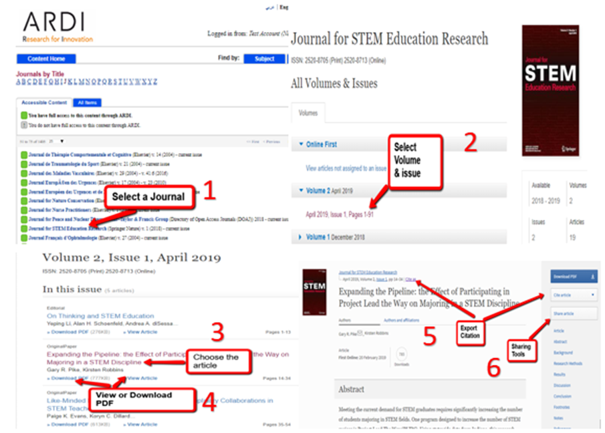
Поиск, загрузка и экспорт ссылки на журнал
Выбрать том и выпуск
Порядок действий для поиска, загрузки и экспорта ссылки
Выбрать журнал
Экспорти-ровать ссылку
Выбрать статью
Инструменты обмена
Открыть полный текст или загрузить PDF

Slide 28
Устранение неполадок и техническая поддержка
Распространенные проблемы
Доступ к журналу заблокирован всплывающим сообщением.
Не получается войти в систему с помощью имени пользователя и пароля учреждения.
Журнал или книга не включены в предложение издательства.
На веб-сайте издательства возникли технические неполадки.
Порядок действий
Если пользователь выполнил вход и у учреждения есть доступ к определенному материалу, это означает, что неполадки возникли на веб-сайте издательства. Сообщите о проблеме в службу техподдержки Research4Life по адресу r4l@research4life.org.

Slide 29
Обращение в службу техподдержки
При составлении обращения в службу техподдержки просьба использовать контрольный перечень вопросов.
Какое учреждение и какую страну вы представляете?
Какое имя пользователя и пароль вы вводите (если применимо)?
Использует ли ваше учреждение доступ к порталам Hinari и Research4Life с аутентификацией по IP-адресу (если применимо)?
Получается ли у вас войти в систему или при попытке входа всплывает сообщение «Ошибка авторизации»?
У вас возникают проблемы с доступом ко всем материалам или только к определенному журналу или книге?
Если вы не можете открыть определенный материала, укажите наименование журнала или книги.
Приложите снимок экрана (в том числе URL) с ошибкой, с которой вы столкнулись.

Slide 30
Резюме
В ходе этого урока рассматривался вопрос доступа к ARDI и другим программам Research4life.
Мы освоили доступ к ресурсам на портале Hinari по названию (алфавитные перечни коллекций журналов и книг), теме, языку и издательству, чтобы открывать полнотекстовые версии журналов и книг.
В рамках урока также была дана информация о дополнительных ресурсах, к которым можно получить доступ по трем ссылкам из правого столбца — «Базы данных», «Справочные материалы» и «Коллекции в свободном доступе».
Кроме того, были представлены сведения о том, как выяснить, к каким материалам предоставили доступ издательства для вашей страны или категории учреждения (страница «Материалы, предоставляемые издателями категориям учреждений в странах, районах, на территориях»).
В выпадающем списке издательств также указано, к каким материалам у учреждения есть полный доступ и для каких материалов требуется регистрация.

Slide 31
Приглашаем вас
Посетить наш сайт www.research4life.org
Связаться с нами по адресу r4l@research4life.org
Ознакомиться с другими учебными материалами [www.research4life.org/training]
Подписаться на информационный бюллетень Research4Life [www.research4life.org/newsletter]
Посмотреть видеоролики Research4Life [https://bit.ly/2w3CU5C]
Подписаться на нашу страницу в Twitter @r4lpartnership и Facebook @R4Lpartnership

Slide 32
Более подробная информация о Research4Life:
www.research4life.org
r4l@research4life.org
Research4Life — государственно-частное партнерство, объединяющее пять программ:

